Slide 1

আজকের পাঠে সকলকে ধন্যবাদ

Slide 2
শিক্ষক পরিচিতি
প্রকাশ কুমার বিশ্বাস
সহকারী শিক্ষক
বাকড়ী বহুমুখী মাধ্যমিক বিদ্যালয়
বাঘারপাড়া, যশোর।
pbsouvik@gmail.com

Slide 3

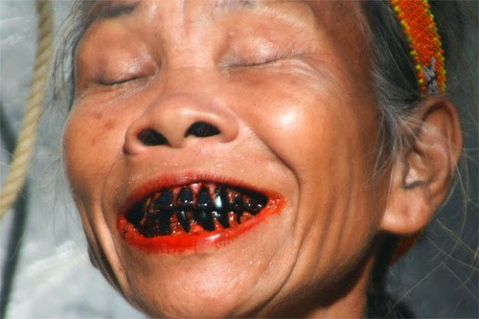
Notes:
উপরের ছবি দুটির কোন হাঁসিটি তোমাদের ভাল লাগছে? এবং কেন শিক্ষার্থীরা অবশ্যই দাঁতের কথাই বলবে।

Slide 4
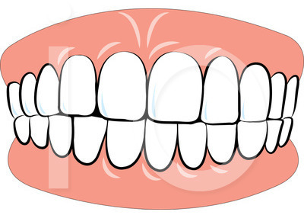
আজকে পাঠ দাঁত ও দাঁতরে গঠন

Slide 5
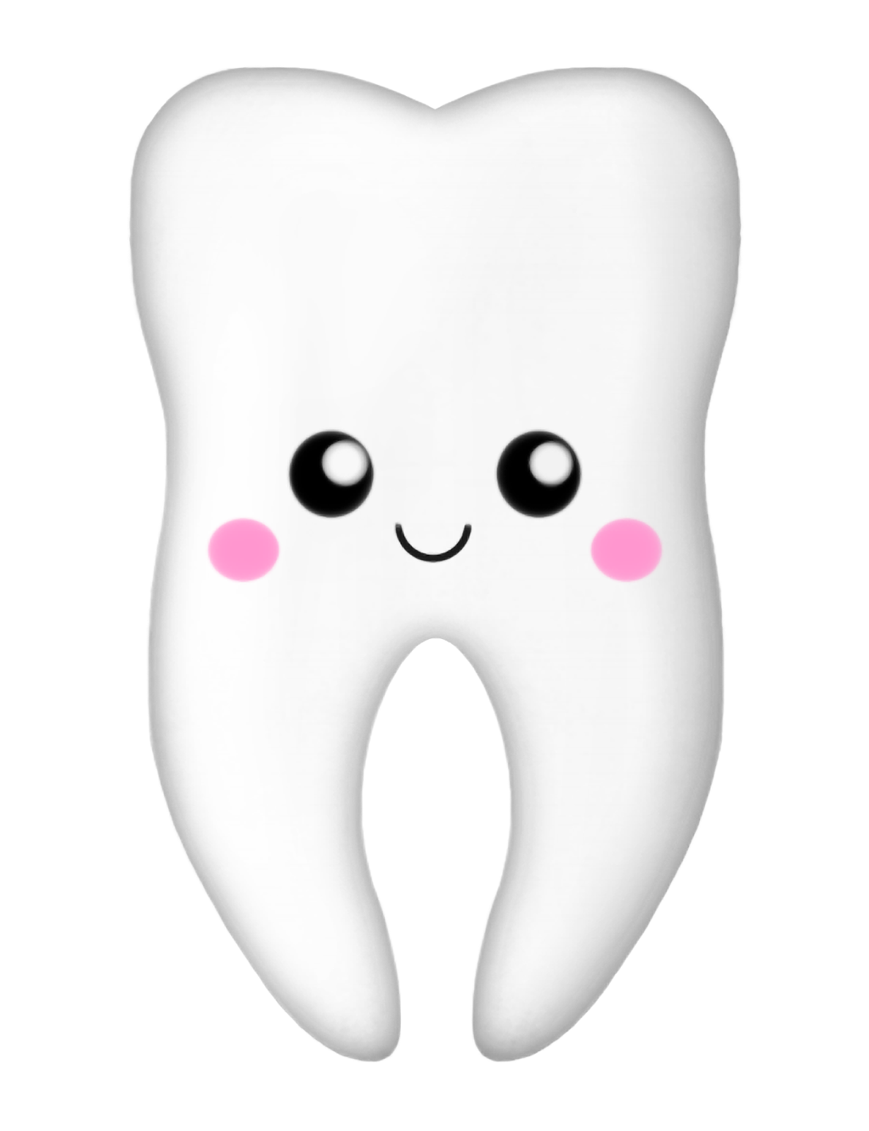
শিখনফল
এই পাঠ শেষে---
বিভিন্ন প্রকার দাঁত সনাক্তকরণ ও কাজ বলতে পারবে
দাঁতের গঠন ব্যাখ্যা করতে পারবে
দাঁতের প্রয়োজনী ব্যাখ্যা করতে পারবে।

Slide 6
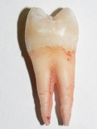
দাঁত :- মানব দেহের সবচেয়ে শক্ত অংশ দাঁত। যা খাদ্যকে চিবাতে / ক্ষুদ্র ক্ষুদ্র কণায় বিভক্ত করতে সাহায্য করে। মুখগহ্বরের উপরে ও নিচের চোয়ালে সাধারণত 16টি করে মোট 32টি দাঁত থাকে।

Slide 7
দাঁতের প্রকারভেদ
দাঁত
কর্তন
ছেদন
অগ্রপেষণ
পেষণ

Slide 8
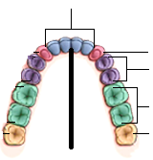
বিভন্ন প্রকার দাঁত
কর্তন
ছেদন
অগ্রপেষণ
পেষণ
আঁক্কেল

Slide 9
খাবার কেটে টুকরা করা
কর্তন দাঁত
খাবার ছেড়া
ছেদন দাঁত
অগ্রপেষণ দাঁত
চর্বন ও পেষণ করা
পেষণ দাঁত
চর্বণ ও পেষণ

Slide 10
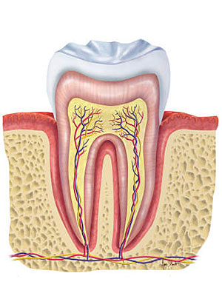
দাঁতের গঠন
1.এনামেল
2.ডেন্টিন
10.মুকুট
3.রক্ত জালক
4.মাড়ি
5.সিমেন্ট
9.দন্তমূল
6.দন্ত মূলীয় অস্তি
7.দন্তমূলীয় পর্দা
8.ধমনী-শিরা

Slide 11
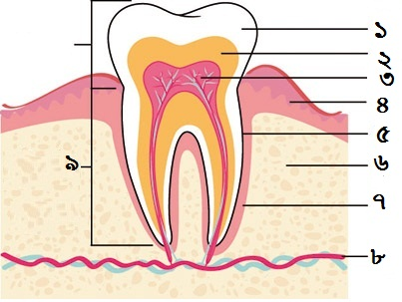
দলীয় কাজ

Slide 12
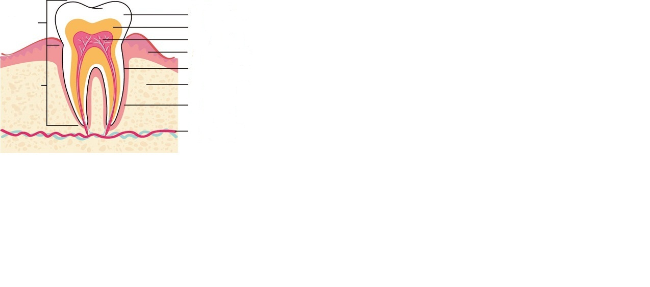
সঠিক উত্তর মালা
1.এনামেল
10.মুকুট
2.ডেন্টিন
3.রক্ত জালক
4.মাড়ি
5.সিমেন্ট
9.দন্তমূল
6.দন্ত মূলীয় অস্তি
7.দন্তমূলীয় পর্দা
8.ধমনী-শিরা

Slide 13
মূল্যায়ন
পেষণ দাঁত কাকে বলে?
সিমেন্ট এর কাজ কি?
ছেদন দাঁত কীভাবে কাজ করে?

Slide 14
বাড়ির কাজ
চোয়লে দাঁতের অবস্থনের চিত্র অংকন করে চিহ্নি করণ।

Slide 15
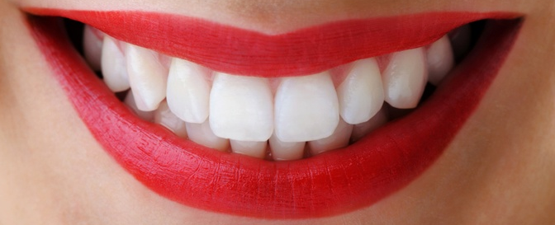
ধন্যবাদ

